Slide 1
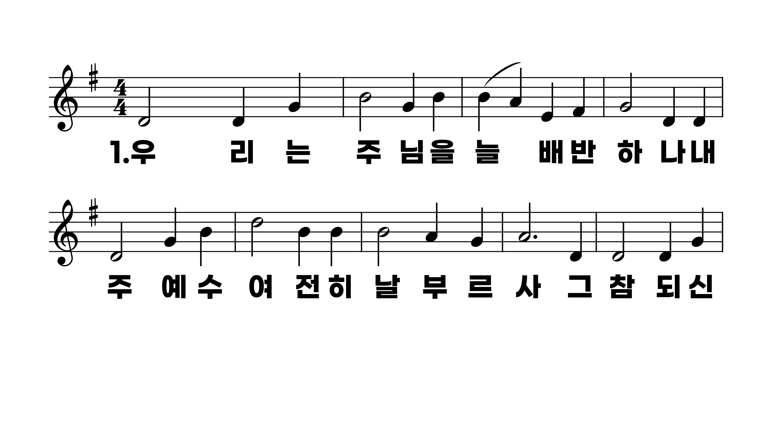
290장 우리는 주님을 늘 배반하나
1.우리는주님
2.주께서풍성
3.무거운짐지

Slide 2
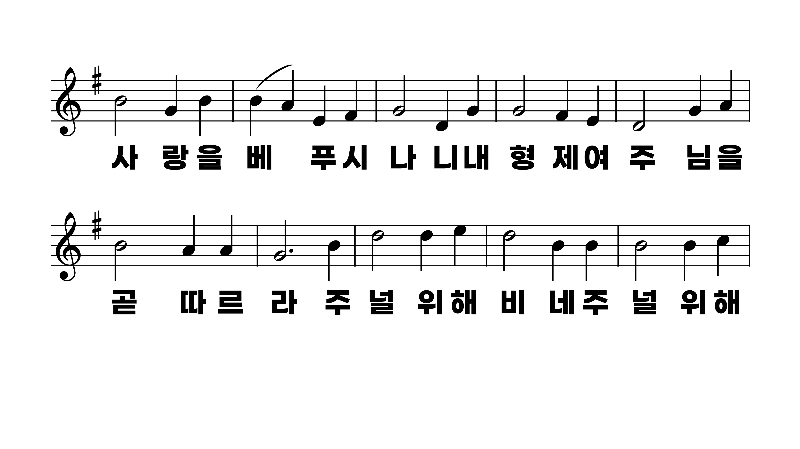
290장 우리는 주님을 늘 배반하나
1.우리는주님
2.주께서풍성
3.무거운짐지

Slide 3
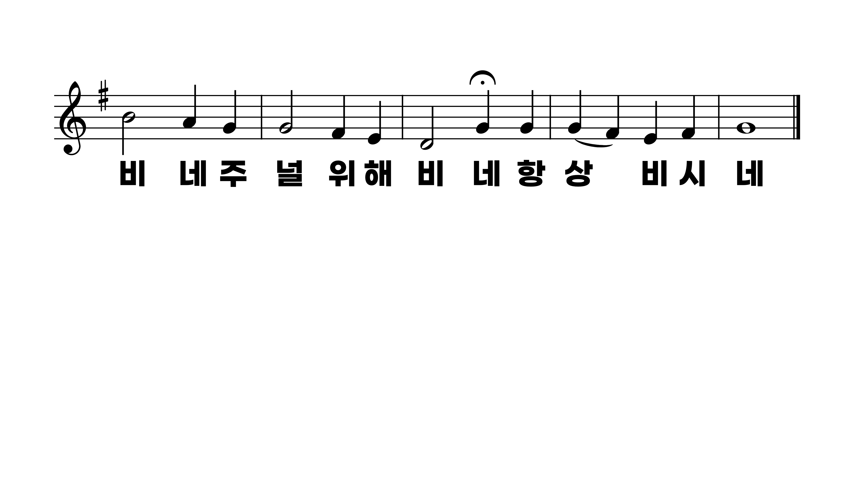
290장 우리는 주님을 늘 배반하나
1.우리는주님
2.주께서풍성
3.무거운짐지

Slide 4
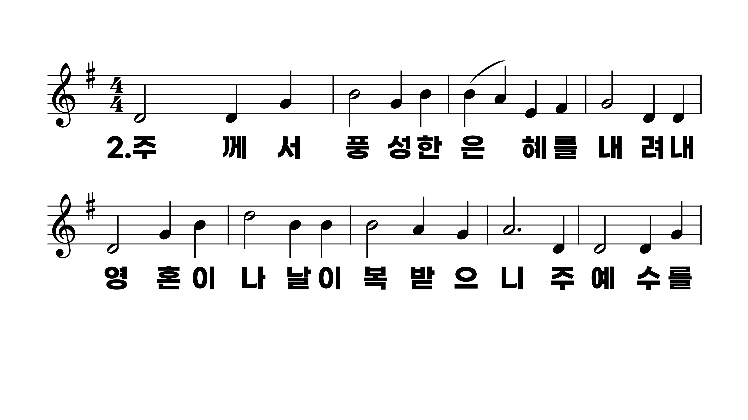
290장 우리는 주님을 늘 배반하나
1.우리는주님
2.주께서풍성
3.무거운짐지

Slide 5
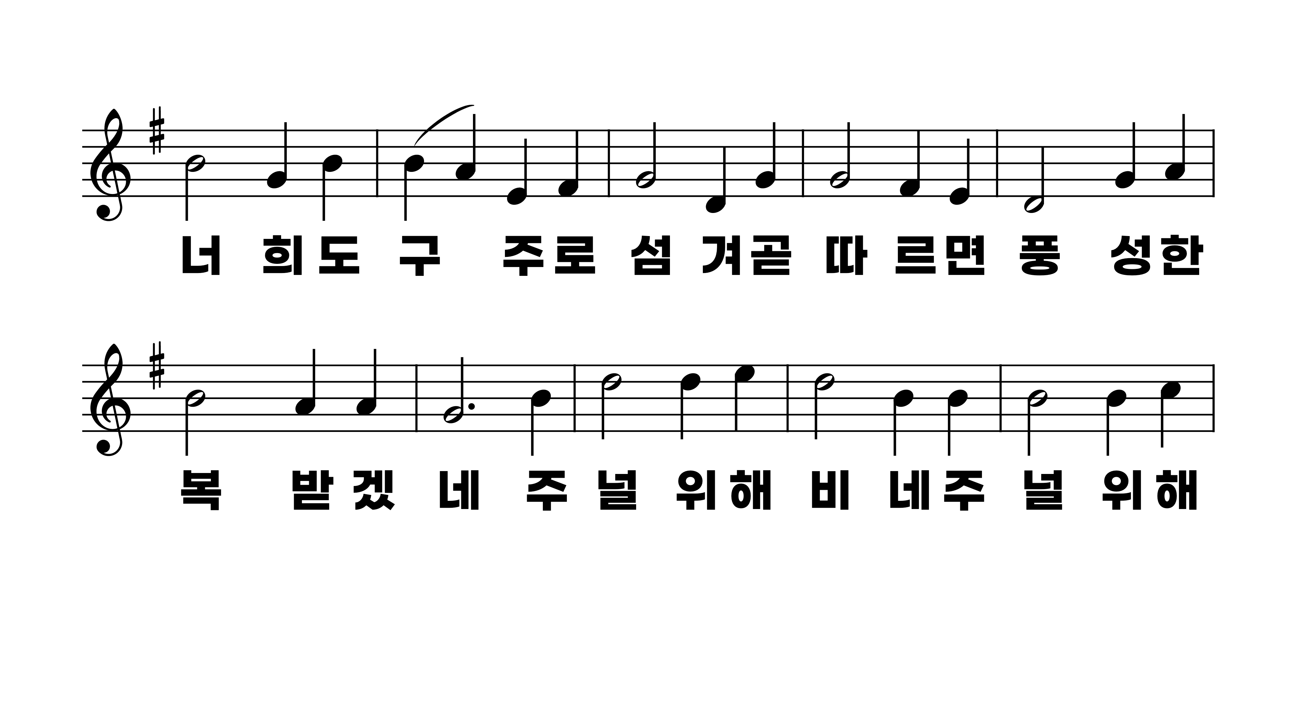
290장 우리는 주님을 늘 배반하나
1.우리는주님
2.주께서풍성
3.무거운짐지

Slide 6
290장 우리는 주님을 늘 배반하나
1.우리는주님
2.주께서풍성
3.무거운짐지

Slide 7
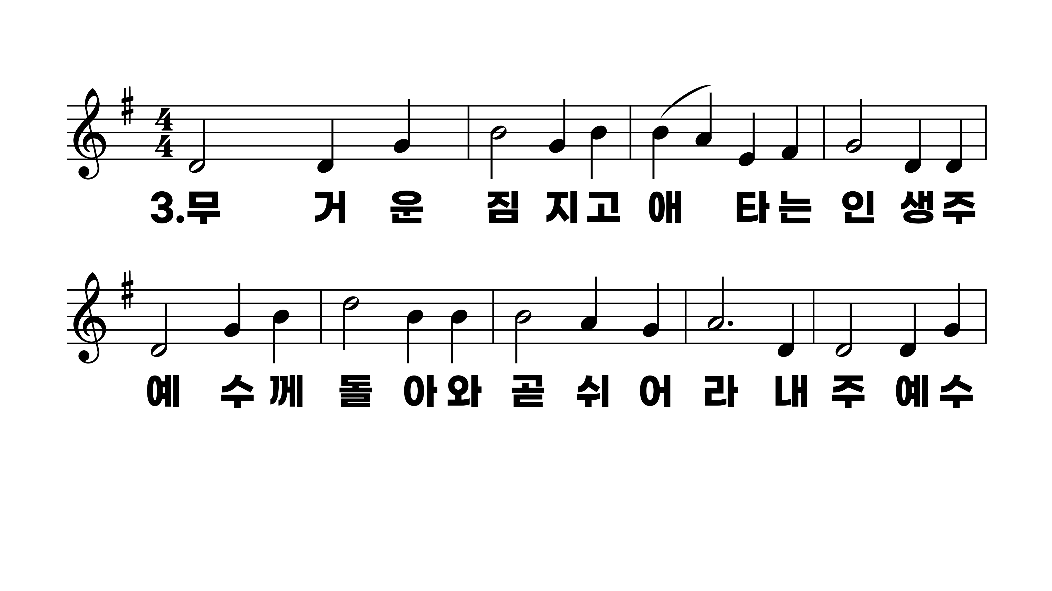
290장 우리는 주님을 늘 배반하나
1.우리는주님
2.주께서풍성
3.무거운짐지

Slide 8
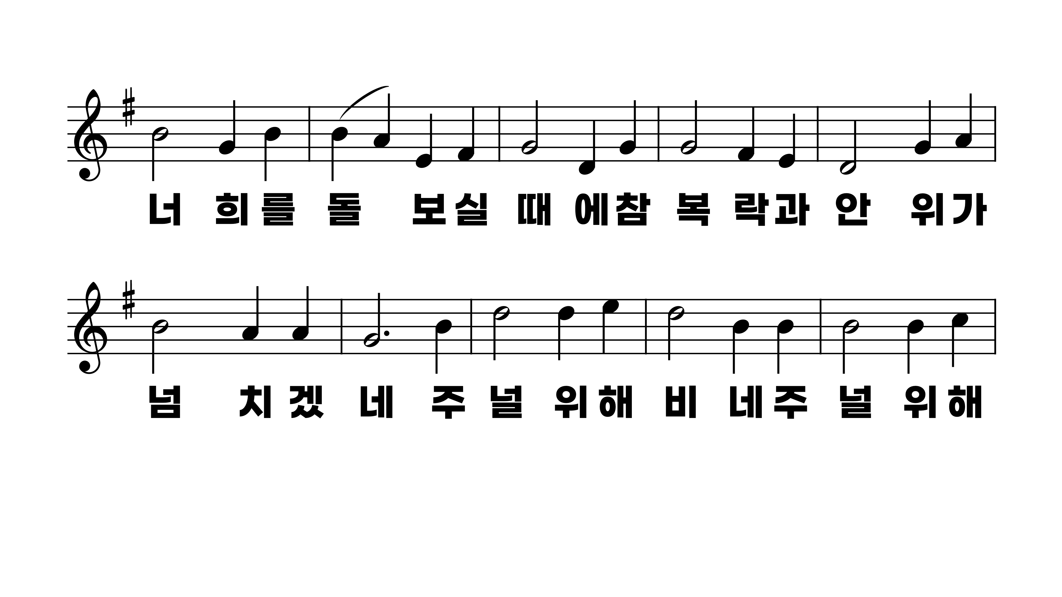
290장 우리는 주님을 늘 배반하나
1.우리는주님
2.주께서풍성
3.무거운짐지

Slide 9
290장 우리는 주님을 늘 배반하나
1.우리는주님
2.주께서풍성
3.무거운짐지

